Slide 1
통계 분석 – 2
최도진

Slide 2
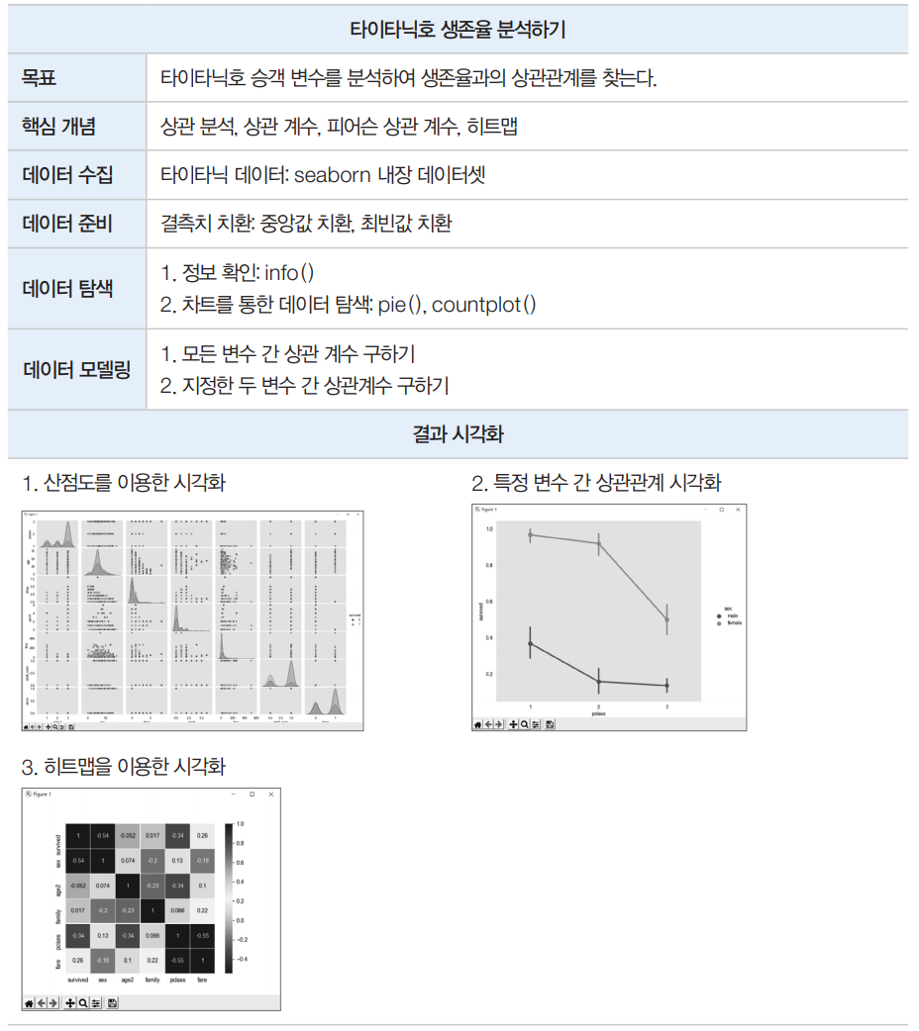
02. [상관 분석 + 히트맵] 타이타닉호 생존율 분석하기
분석 미리보기

Slide 3
02. [상관 분석 + 히트맵] 타이타닉호 생존율 분석하기
분석 미리보기
타이타닉호의 생존자와 관련된 변수의 상관관계를 찾아봄
생존과 가장 상관도가 높은 변수는 무엇인지 분석
상관 분석을 위해 피어슨 상관 계수를 사용
변수 간의 상관관계는 시각화하여 분석

Slide 4
02. [상관 분석 + 히트맵] 타이타닉호 생존율 분석하기
핵심 개념 이해
상관 분석
두 변수가 어떤 선형적 관계에 있는지를 분석하는 방법
두 변수는 서로 독립적이거나 상관된 관계일 수 있는데, 두 변수의 관계의 강도를 상관관계 라고함
상관 분석에서는 상관관계의 정도를 나타내는 단위로 모상관 계수 ρ를 사용
상관 계수는 두 변수가 연관된 정도를 나타낼 뿐 인과 관계를 설명하지 않으므로 정확한 예측치를 계산할 수는 없음
단순 상관 분석
두 변수가 어느 정도 강한 관계에 있는지 측정
다중 상관 분석
세 개 이상의 변수 간 관계의 강도를 측정
편상관 분석: 다른 변수와의 관계를 고정하고 두 변수 간 관계의 강도를 나타내는 것
상관 계수 ρ
변수 간 관계의 정도(0~1)와 방향(+, -)을 하나의 수치로 요약해주는 지수로 -1에서 +1 사이의 값을 가짐
상관 계수가 +이면 양의 상관관계이며 한 변수가 증가하면 다른 변수도 증가
상관 계수가 –이면 음의 상관관계이며 한 변수가 증가할 때 다른 변수는 감소
0.0 ~ 0.2: 상관관계가 거의 없음
0.2 ~ 0.4: 약한 상관관계가 있음
0.4 ~ 0.6: 상관관계가 있음
0.6 ~ 0.8: 강한 상관관계가 있음
0.8 ~ 1.0: 매우 강한 상관관계가 있음

Slide 5
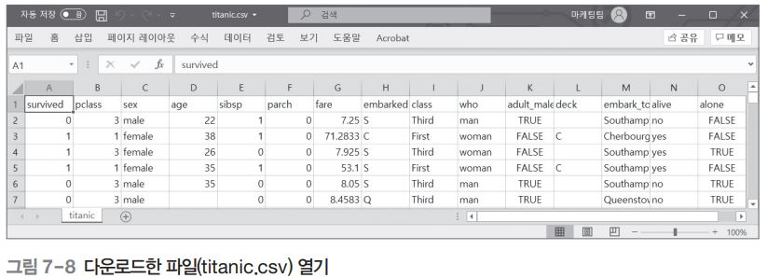
02. [상관 분석 + 히트맵] 타이타닉호 생존율 분석하기
데이터 수집
01행 seaborn 패키지를 로드
03행 titanic 데이터를 로드
04행 데이터를 CSV 파일로 저장
데이터 준비
저장한 titanic.csv 파일을 열어서 데이터 정리 작업이 필요한지 확인
01 >>> import seaborn as sns
02 >>> import pandas as pd
03 >>> titanic = sns.load_dataset("titanic")
04 >>> titanic.to_csv('C:/Users/kmj/My_Python/7장_data/titanic.csv', index = False)

Slide 6
02. [상관 분석 + 히트맵] 타이타닉호 생존율 분석하기
데이터 준비
01 >>> titanic.isnull().sum()
survived 0
pclass 0
sex 0
age 177
sibsp 0
parch 0
fare 0
embarked 2
class 0
who 0
adult_male 0
deck 688
embark_town 2
alive 0
alone 0
dtype : int64
02 >>> titanic['age'] = titanic['age'].fillna(titanic['age'].median())
03 >>> titanic['embarked'].value_counts()
S 644
C 168
Q 77
Name : embarked, dtype: int64
06 >>> titanic['embark_town'] = titanic['embark_town'].fillna('Southampton')
07 >>> titanic['deck'].value_counts()
C 59
B 47
D 33
E 32
A 15
F 13
G 4
Name: deck, dtype: int64
08 >>> titanic['deck'] = titanic['deck'].fillna('C')
09 >>> titanic.isnull().sum()
survived 0
pclass 0
sex 0
age 0
sibsp 0
parch 0
fare 0
embarked 0
class 0
who 0
adult_male 0
deck 0
embark_town 0
alive 0
alone 0
dtype: int64

Slide 7
02. [상관 분석 + 히트맵] 타이타닉호 생존율 분석하기
데이터 탐색
데이터의 기본 정보 탐색하기
01 >>> titanic.info()
<class 'pandas.core.frame.DataFrame'>
RangeIndex: 891 entries, 0 to 890
Data columns (total 15 columns):
# Column Non-Null Count Dtype
--- ------------ ---------------- ---------
0 survived 891 non-null int64
1 pclass 891 non-null int64
2 sex 891 non-null object
3 age 891 non-null float64
4 sibsp 891 non-null int64
5 parch 891 non-null int64
6 fare 891 non-null float64
7 embarked 891 non-null object
8 class 891 non-null category
9 who 891 non-null object
10 adult_male 891 non-null bool
11 deck 891 non-null category
12 embark_town 891 non-null object
13 alive 891 non-null object
14 alone 891 non-null bool
dtypes: bool(2), category(2), float64(2), int64(4), object(5)
memory usage: 80.6+ KB
02 >>> titanic.survived.value_counts()
0 549
1 342
Name: survived, dtype: int64
01행 타이타닉 데이터의 기본 정보를 확인
02행 survived 속성값의 빈도를 확인
전체 샘플의 수: 891개이고 속성은 15개
샘플 891명 중에서 생존자는 342명이고 사망자는 549명
pclass, class: 객실 등급
sibsp: 함께 탑승한 형제자매와 배우자 수
parch: 함께 탑승한 부모/자식 수
embarked, embark_town: 탑승 항구
adult_male: 성인 남자 여부
alone: 동행 여부를 True/False로 나타냄

Slide 8
02. [상관 분석 + 히트맵] 타이타닉호 생존율 분석하기
데이터 탐색
차트를 그려 데이터를 시각적으로 탐색하기
01행 차트를 그리기 위해 matplotlib.pyplot를 로드
[02~07행] 남자 승객과 여자 승객의 생존율을 pie 차트로 그리기
02행 한 줄에 두 개의 차트를 그리도록 하고 크기를 설정
03행 첫 번째 pie 차트는 남자 승객의 생존율을 나타내도록 설정
04행 두 번째 pie 차트는 여자 승객의 생존율을 나타내도록 설정
05행 첫 번째 차트의 제목을 설정
06행 두 번째 차트의 제목을 설정
07행 구성한 차트를 나타낸다.
01 >>> import matplotlib.pyplot as plt
02 >>> f,ax = plt.subplots(1, 2, figsize = (10, 5))
03 >>> titanic['survived'][titanic['sex'] == 'male'].value_counts().plot.
pie(explode = [0,0.1], autopct = '%1.1f%%', ax = ax[0], shadow = True)
<matplotlib.axes._subplots.AxesSubplot object at 0x000001DD48E0C648>
04 >>> titanic['survived'][titanic['sex'] == 'female'].value_counts().plot.
pie(explode = [0,0.1], autopct = '%1.1f%%', ax = ax[1], shadow = True)
<matplotlib.axes._subplots.AxesSubplot object at 0x000001DD491C35C8>
05 >>> ax[0].set_title('Survived (Male)')
Text(0.5, 1.0, 'Survived (Male)')
06 >>> ax[1].set_title('Survived (Female)')
Text(0.5, 1.0, 'Survived (Female)')
07 >>> plt.show()

Slide 9
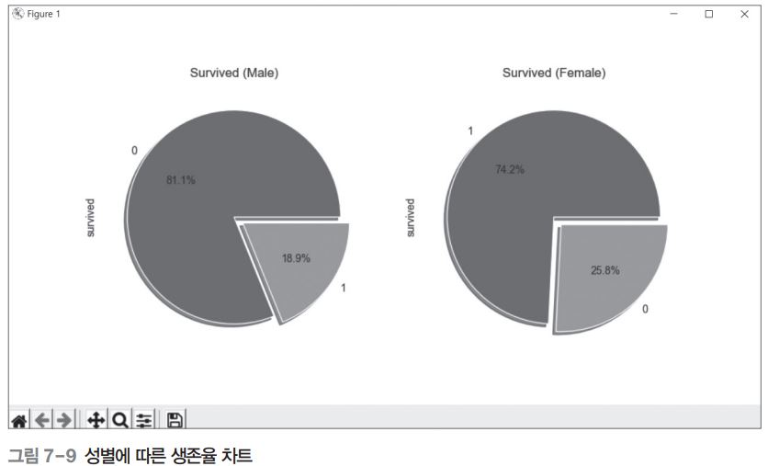
02. [상관 분석 + 히트맵] 타이타닉호 생존율 분석하기
데이터 탐색
차트를 그려 데이터를 시각적으로 탐색하기
남자 승객의 생존율: 18.9%
여자 승객의 생존율 74.2%

Slide 10
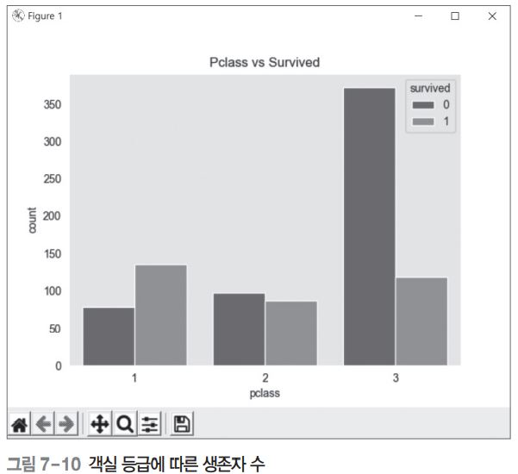
02. [상관 분석 + 히트맵] 타이타닉호 생존율 분석하기
데이터 탐색
등급별 생존자 수를 차트로 나타내기
01행 pclass 유형 1,2,3을 x축으로 하고 survived =0과 survived =1의 개수를 계산하여 y축으로 하는 countplot을 설정
02행 차트 제목을 설정
03행 구성한 차트를 나타냄
생존자(1)는 1등급에서 가장 많음
사망자(0)는 3등급에서 월등히 많음
01 >>> sns.countplot(x='pclass', hue = 'survived', data = titanic)
<matplotlib.axes._subplots.AxesSubplot object at 0x000001DD48E03EC8>
02 >>> plt.title('Pclass vs Survived')
Text(0.5, 1.0, 'Pclass vs Survived')
03 >>> plt.show()

Slide 11
02. [상관 분석 + 히트맵] 타이타닉호 생존율 분석하기
데이터 모델링
상관 분석을 위한 상관 계수 구하고 저장하기
01행 피어슨 상관 계수를 적용하여 상관 계수를 구함
02행 상관 계수를 출력
03행 상관 계수를 CSV 파일로 저장
01 >>> titanic_corr = titanic.corr(method = 'pearson')
02 >>> titanic_corr
survived pclass age ... fare adult_male alone
survived 1.000000 -0.338481 -0.064910 ... 0.257307 -0.557080 -0.203367
pclass -0.338481 1.000000 -0.339898 ... -0.549500 0.094035 0.135207
age -0.064910 -0.339898 1.000000 ... 0.096688 0.247704 0.171647
sibsp -0.035322 0.083081 -0.233296 ... 0.159651 -0.253586 -0.584471
parch 0.081629 0.018443 -0.172482 ... 0.216225 -0.349943 -0.583398
fare 0.257307 -0.549500 0.096688 ... 1.000000 -0.182024 -0.271832
adult_male- 0.557080 0.094035 0.247704 ... -0.182024 1.000000 0.404744
alone - 0.203367 0.135207 0.171647 ... -0.271832 0.404744 1.000000
[8 rows x 8 columns]
03 >>> titanic_corr.to_csv('C:/Users/kmj/My_Python/7장_data/titanic_corr.csv',
index = False)

Slide 12
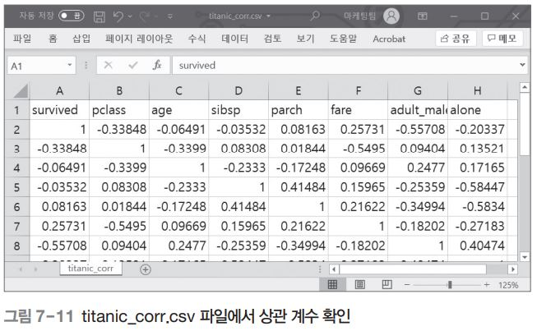
02. [상관 분석 + 히트맵] 타이타닉호 생존율 분석하기
데이터 모델링
상관 계수 확인하기
남자 성인(adult_male): 생존(survived)과 음의 상관관계
객실 등급(pclass): 음의 상관
관계, 객실 요금fare은 양의 상관관계
동행 없이 혼자 탑승한 경우(alone): 생존율이 떨어진다는 상관관계
특정 변수 사이의 상관 계수 구하기
[01~02행] 두 변수 사이의 상관 계수 구하기
01행 survived와 adult_male 변수 사이의 상관 계수를 구함
02행 survived와 fare 변수 사이의 상관 계수를 구함
01 >>> titanic['survived'].corr(titanic['adult_male'])
-0.5570800422053259
02 >>> titanic['survived'].corr(titanic['fare'])
0.2573065223849622

Slide 13
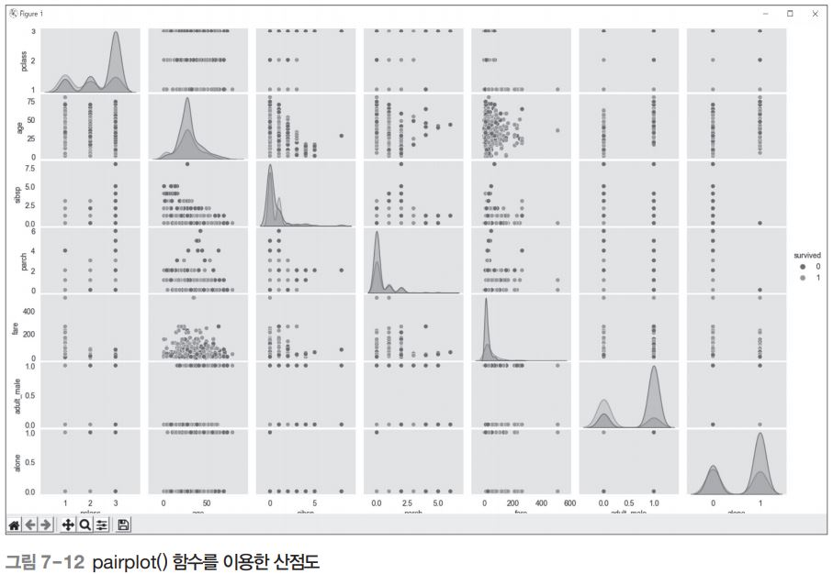
02. [상관 분석 + 히트맵] 타이타닉호 생존율 분석하기
결과 시각화
산점도로 상관 분석 시각화하기
[01~02행] 변수 간의 상관 분석 시각화를 위해 pairplot() 그리기
01행 pairplot() 함수를 사용하여 타이타닉 데이터의 차트를 그림, hue는 종속 변수를 지정
02행 pairplot을 나타냄
01 >>> sns.pairplot(titanic, hue = 'survived')
<seaborn.axisgrid.PairGrid object at 0x000001710D852A58>
02 >>> plt.show()

Slide 14
02. [상관 분석 + 히트맵] 타이타닉호 생존율 분석하기
결과 시각화
산점도로 상관 분석 시각화하기
[01~02행] 변수 간의 상관 분석 시각화를 위해 pairplot() 그리기
01행 pairplot() 함수를 사용하여 타이타닉 데이터의 차트를 그림, hue는 종속 변수를 지정
02행 pairplot을 나타냄
01 >>> sns.pairplot(titanic, hue = 'survived')
<seaborn.axisgrid.PairGrid object at 0x000001710D852A58>
02 >>> plt.show()

Slide 15
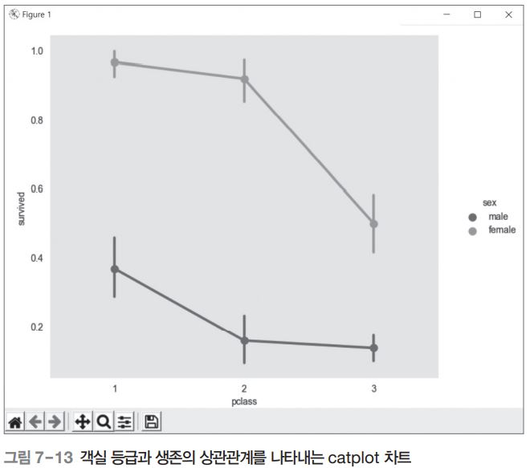
02. [상관 분석 + 히트맵] 타이타닉호 생존율 분석하기
결과 시각화
두 변수의 상관관계 시각화하기
[01~02행] 생존자의 객실 등급과 성별 관계를 catplot()로 그리기
01행 catplot() 함수를 사용하여 pclass와 survived 변수의 관계를 차트로 그림
hue인자를 이용하여 종속 변수를 sex로 지정
02행 catplot을 나타냄
01 >>> sns.catplot(x = 'pclass', y = 'survived', hue = 'sex', data = titanic, kind = 'point’)
<seaborn.axisgrid.FacetGrid object at 0x000001DD44EB4B88>
02 >>> plt.show()

Slide 16
02. [상관 분석 + 히트맵] 타이타닉호 생존율 분석하기
결과 시각화
변수 사이의 상관 계수를 히트맵으로 시각화하기
01 >>> def category_age(x):
if x < 10:
return 0
elif x < 20:
return 1
elif x < 30:
return 2
elif x < 40:
return 3
elif x < 50:
return 4
elif x < 60:
return 5
elif x < 70:
return 6
else:
return 7
02 >>> titanic['age2'] = titanic['age'].apply(category_age)
03 >>> titanic['sex'] = titanic['sex'].map({'male':1, 'female':0})
04 >>> titanic['family'] = titanic['sibsp'] + titanic['parch'] + 1
05 >>> titanic.to_csv('C:/Users/kmj/My_Python/7장_data/titanic3.csv', index =
False)
06 >>> heatmap_data = titanic[['survived', 'sex', 'age2', 'family', 'pclass',
'fare']]
07 >>> colormap = plt.cm.RdBu
08 >>> sns.heatmap(heatmap_data.astype(float).corr(), linewidths = 0.1, vmax
= 1.0, square = True, cmap = colormap, linecolor = 'white', annot = True,
annot_kws = {"size": 10})
<matplotlib.axes._subplots.AxesSubplot object at 0x000001DD4C8DBF88>
09 >>> plt.show()

Slide 17
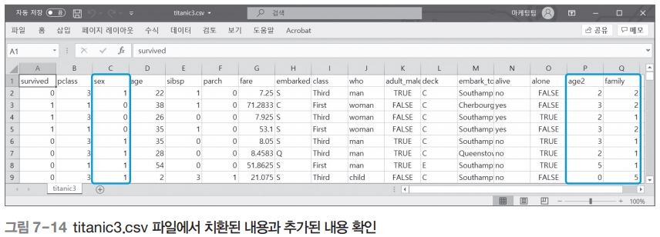
02. [상관 분석 + 히트맵] 타이타닉호 생존율 분석하기
결과 시각화
변수 사이의 상관 계수를 히트맵으로 시각화하기
[01~02행] age를 카테고리 값으로 바꾸어 age2 변수로 추가하기
01행 10살 단위로 등급을 나누어 0~7의 값으로 바꿔주는 category_age 함수를 작성
02행 category_age 함수를 적용하여 새로운 age2 열을 만들어 추가
03행 성별을 male/female에서 1/0으로 치환
04행 가족의 수를 구하여 family 열을 추가
05행 수정된 데이터프레임을 titanic3.csv로 저장

Slide 18
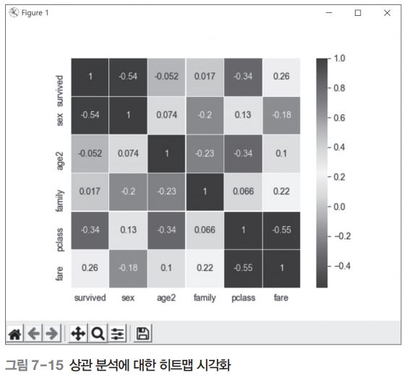
02. [상관 분석 + 히트맵] 타이타닉호 생존율 분석하기
결과 시각화
변수 사이의 상관 계수를 히트맵으로 시각화하기
[06~09행] 상관 분석 결과를 히트맵으로 나타내기
06행 히트맵에 사용할 데이터를 추출
07행 히트맵에 사용할 색상맵을 지정
08행 corr() 함수로 구한 상관 계수로 히트맵을 생성
09행 생성한 히트맵을 나타냄

Slide 19
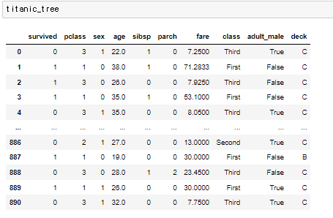
Decision Tree

Slide 20

Decision Tree
x, y 분할

Slide 21
Decision Tree
train / test 셋 분할

Slide 22
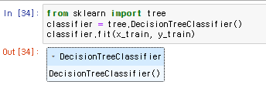

Decision Tree
Decision Tree 객체 생성

Slide 23

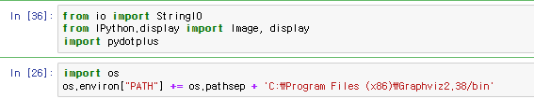
Decision Tree
decision tree 이미지 생성 및 저장
path 추가 전 graphviz 다운로드
https://www2.graphviz.org/Packages/stable/windows/10/cmake/Release/x64/

Slide 24

Decision Tree

Slide 25
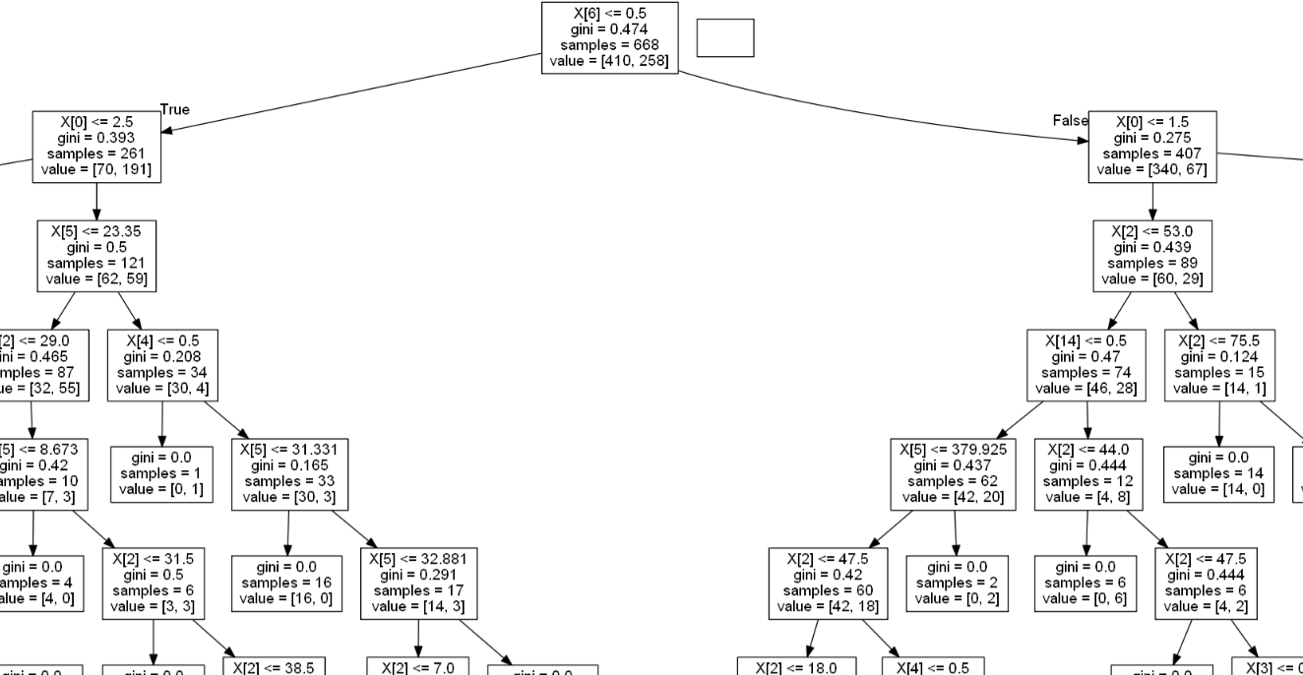
Decision Tree

